Slide 1
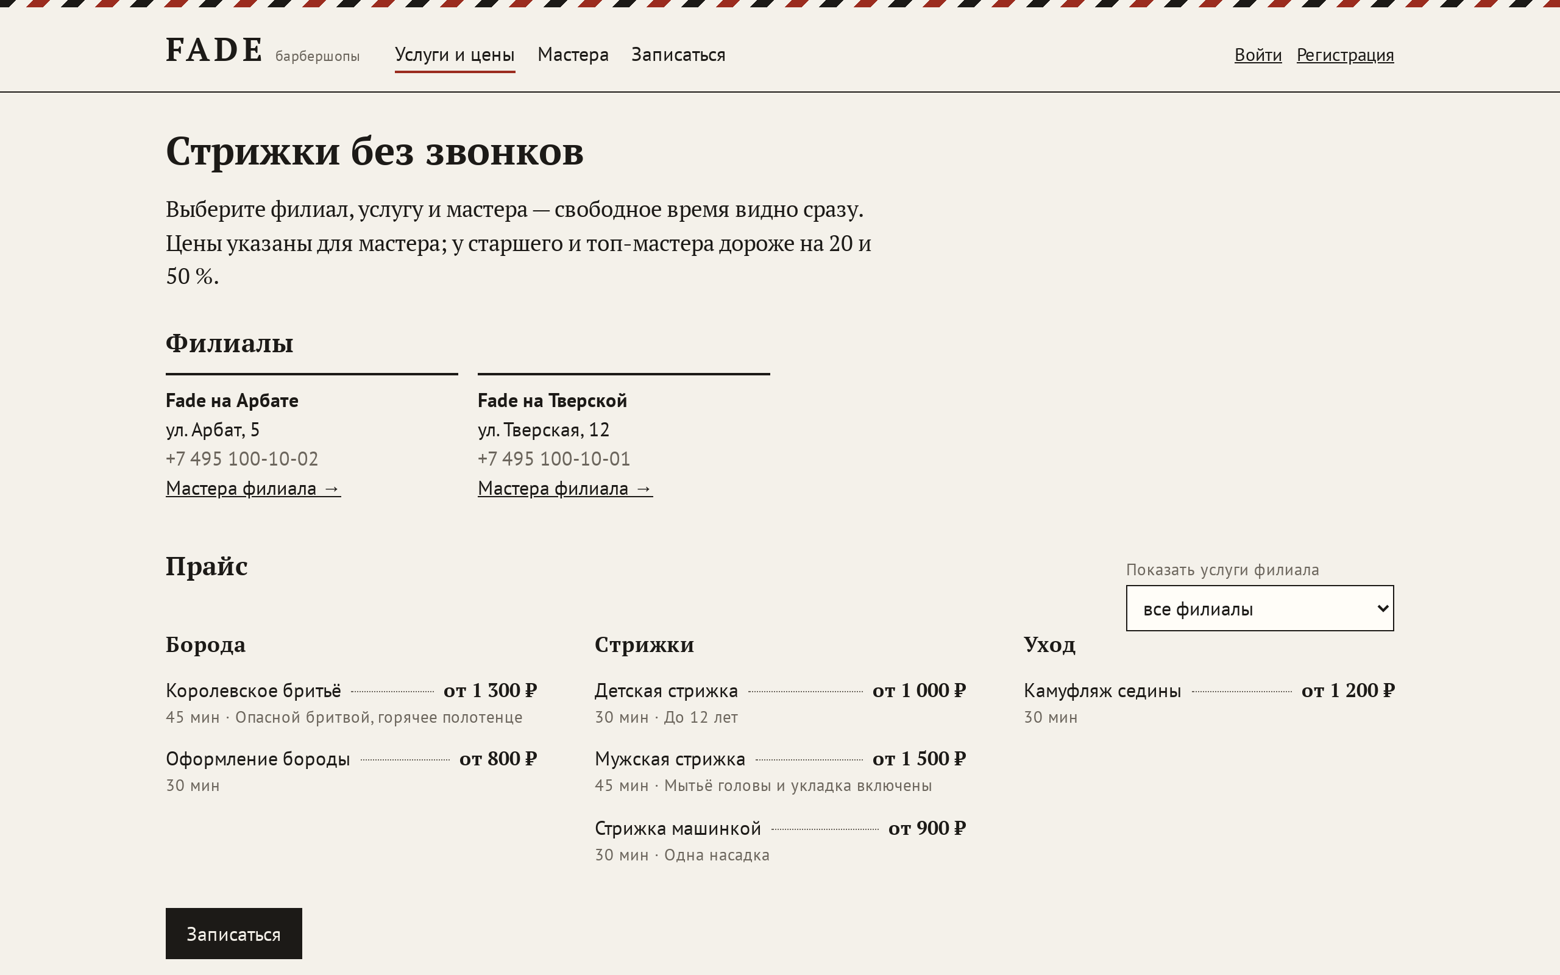
Создание программного обеспечения
FADE
Онлайн-запись в сеть барбершопов
FastAPI · PostgreSQL · React · Docker
Notes:
Здравствуйте. Наш проект — Fade, сервис онлайн-записи в сеть барбершопов. Клиент сам выбирает филиал, услуги, мастера и свободное время, а мастер и администратор работают с одним общим расписанием. Стек: FastAPI, PostgreSQL, React, всё упаковано в Docker.

Slide 2
Запись по звонку теряет время и клиентов
Как сейчас
Как в Fade
запись через звонки и мессенджеры
администратор ведёт таблицу вручную
окна у мастеров теряются
клиент не видит, когда мастер свободен
клиент записывается сам за минуту
видны только свободные окна
одно расписание у клиента, мастера и админа
двойная запись невозможна
Чем отличается от бронирования «на даты»
01
Время в минутах
02
Только в смену мастера
03
Цена зависит от мастера
длительность записи складывается из выбранных услуг
сетка с шагом 15 минут, запись целиком внутри смены
базовая цена × 1,0 / 1,2 / 1,5 по уровню
Notes:
Проблема: в небольших барбершопах запись идёт по телефону и в мессенджерах, администратор ведёт таблицу вручную, окна теряются, клиент не видит свободное время. Fade даёт клиенту записаться самому и видеть только свободные окна. Главное отличие от обычного бронирования: время считается в минутах из длительности услуг, запись возможна только в смену мастера с шагом 15 минут, а цена зависит от уровня мастера.

Slide 3




Четыре роли — у каждой свой раздел
Гость
Клиент
Мастер
Администратор
запись на свободное время
мои записи, повтор
отмена за 2 часа
отзыв после визита
расписание на день и неделю
клиент, телефон, услуги
подтверждение записи
итог визита
филиалы, услуги и цены
мастера с фильтрами
карточка мастера и отзывы
филиалы, категории, услуги
мастера и графики смен
все записи с фильтрами
статистика
Права проверяет сервер: чужой раздел — 403, чужая запись — 404, как будто её нет
Notes:
В системе четыре роли. Гость смотрит каталог, мастеров и отзывы. Клиент записывается, видит свои записи, может отменить не позже чем за два часа и оставить отзыв после визита. Мастер видит своё расписание и отмечает статусы. Администратор ведёт справочники, мастеров, смены и видит статистику. Права проверяются на сервере: чужая запись отдаёт 404, чтобы нельзя было даже узнать, что она существует.

Slide 4
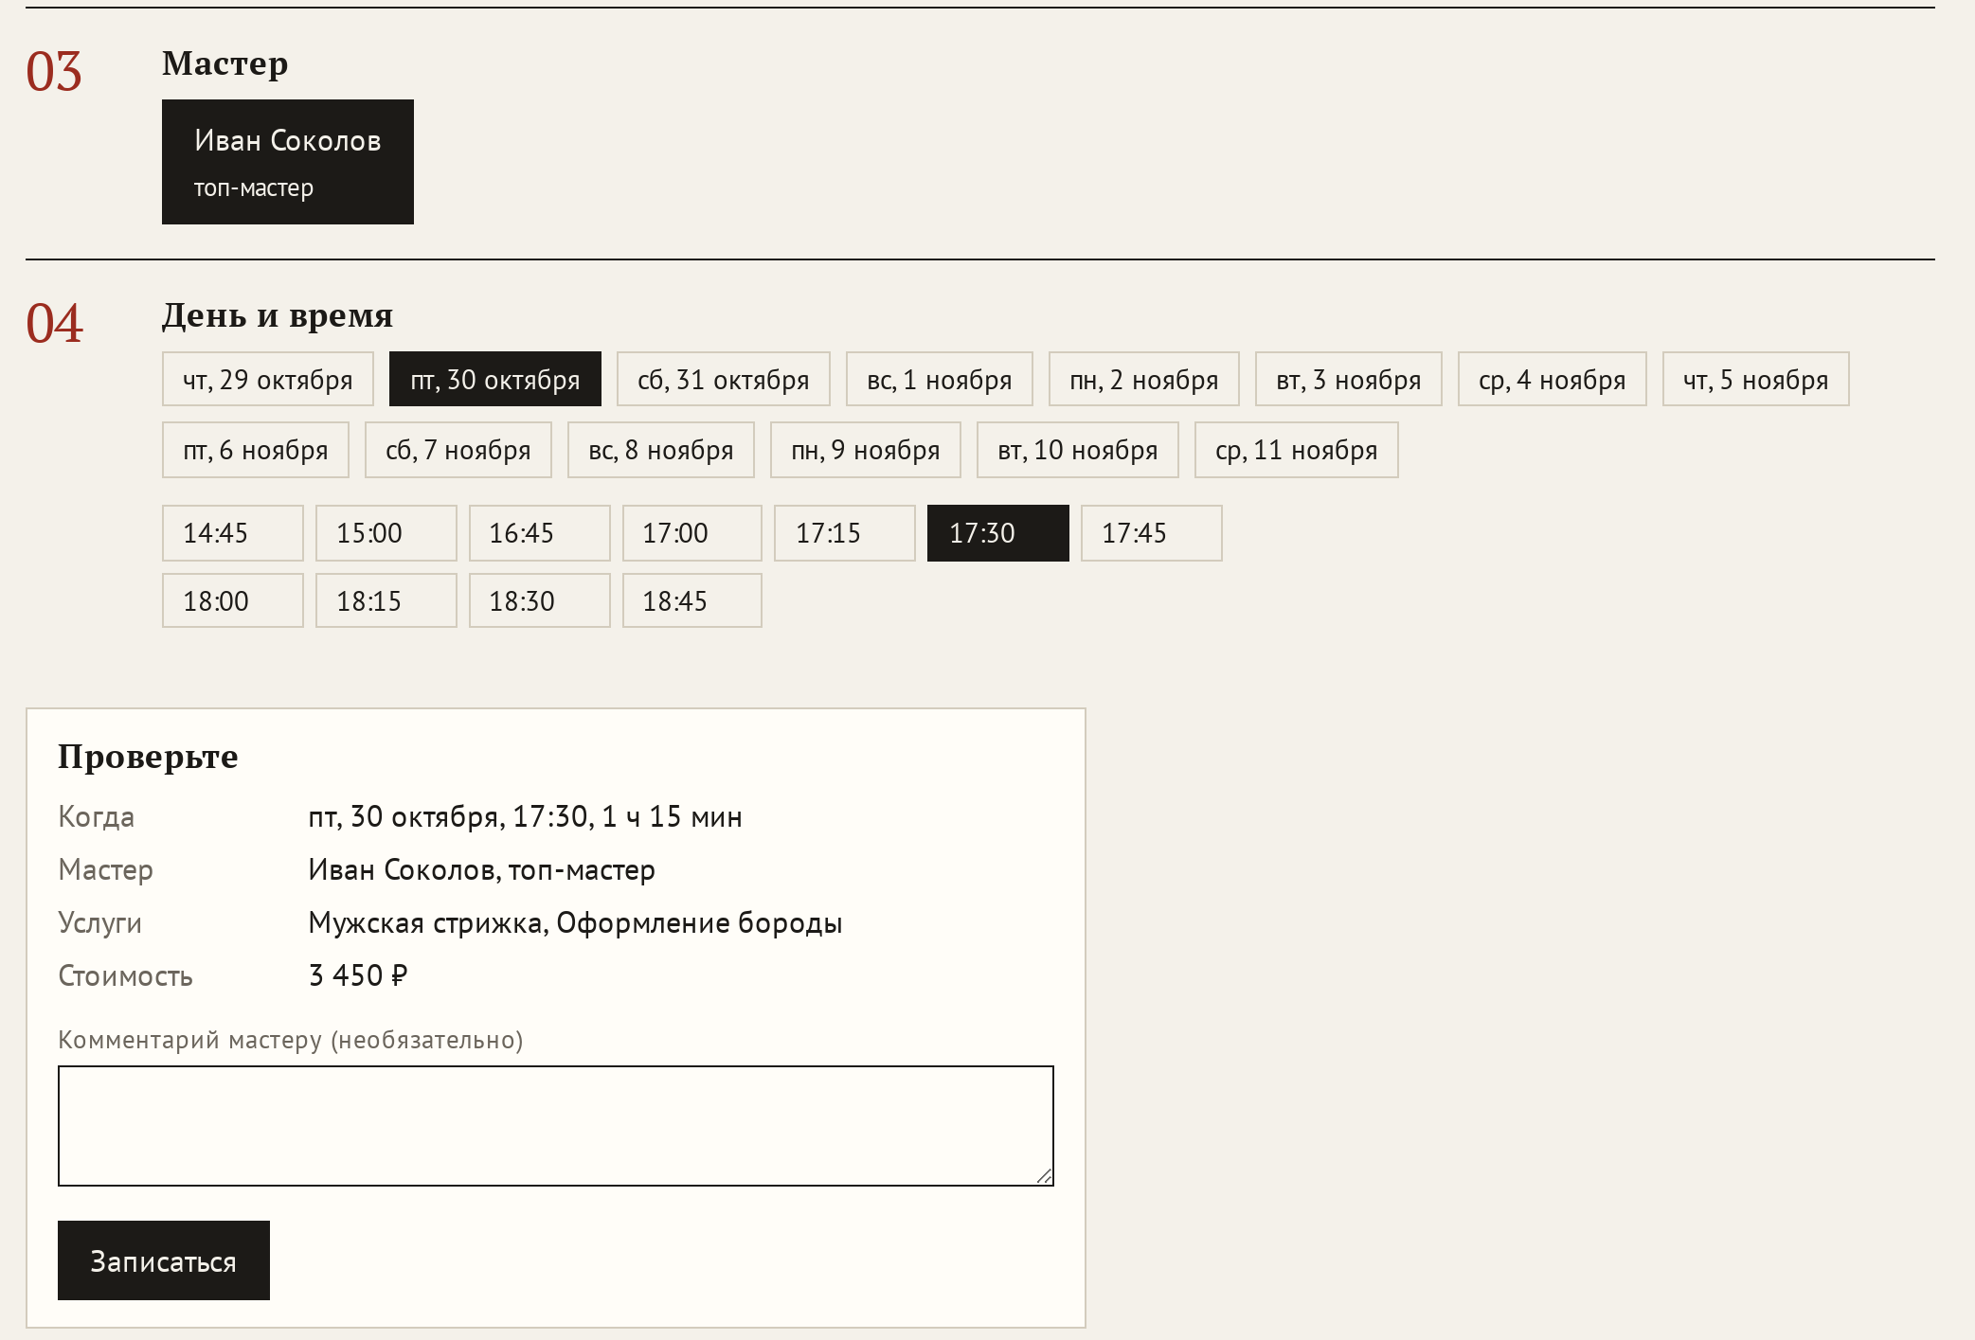
Запись в четыре шага
3 450 ₽
(1 500 + 800) × 1,5 у топ-мастера. Цену и время окончания считает сервер — клиент присылает только начало
15 мин
шаг сетки. Показываются только начала, при которых все услуги помещаются в смену и не пересекаются с другими записями
409
если время успели занять — «Время уже занято», список окон обновляется
Notes:
Так выглядит запись: филиал, одна или несколько услуг, мастер, день и время. Свободные окна сервер считает на лету из смены мастера, длительности услуг и уже занятых записей. Цену и время окончания тоже считает сервер: здесь стрижка плюс борода у топ-мастера — 2300 умножить на полтора, 3450 рублей. Если два клиента выбрали одно время, второй получит понятную ошибку.

Slide 5
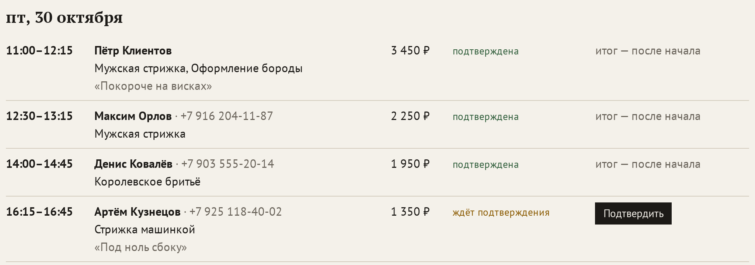
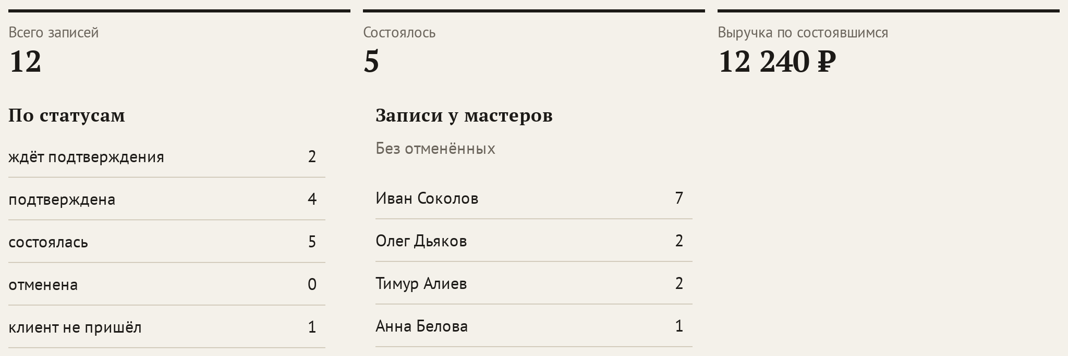
Кабинеты мастера и администратора
Мастер
Расписание на день и неделю: кто придёт, телефон, услуги, комментарий. Подтверждает запись, после начала отмечает «состоялась» или «не пришёл».
Администратор
Справочники, мастера с услугами, смены, все записи с фильтрами. Статистика: записи по статусам, выручка по состоявшимся, загрузка мастеров.
Notes:
Мастер видит расписание на день или неделю: имя и телефон клиента, услуги, комментарий. Он подтверждает запись, а после начала визита отмечает, состоялся ли он. Администратор управляет справочниками, мастерами и сменами, видит все записи и статистику: сколько записей в каждом статусе, выручку по состоявшимся визитам и загрузку мастеров.

Slide 6






Архитектура: монолит и SPA в Docker
React SPA
Nginx
FastAPI
PostgreSQL 18
TypeScript, Vite, React Router, TanStack Query
отдаёт сайт и проксирует /api — фронт и API на одном адресе
Pydantic, JWT, SQLAlchemy 2; Swagger на /docs
EXCLUDE, CHECK, timestamptz; миграции Alembic
docker compose up -d --build
GitHub Actions
три контейнера: db, backend, nginx. Миграции применяются при старте, демо-данные — одной командой
на каждый push: 45 тестов бэкенда с настоящим PostgreSQL, линтер, тесты и сборка фронтенда
Notes:
Архитектура простая: одностраничное приложение на React, Nginx, бэкенд на FastAPI и PostgreSQL. Nginx отдаёт собранный фронтенд и проксирует запросы к API, поэтому всё на одном адресе и не нужен CORS. Весь проект поднимается одной командой docker compose, миграции применяются при старте. На каждый push GitHub Actions прогоняет тесты.

Slide 7
Почему такой стек
Технология | Почему | Вместо
PostgreSQL | ограничение EXCLUDE не пускает пересечение записей даже при одновременных запросах; точные деньги и время с поясом | MySQL, SQLite — нет EXCLUDE
FastAPI | Swagger строится из кода, валидация Pydantic, права через Depends; Python команда уже знает | Django — тяжелее, Flask — всё вручную
SQLAlchemy + Alembic | схема в миграциях — база создаётся одинаково у всех одной командой | SQL вручную
JWT + bcrypt | SPA без серверных сессий; выход отзывает все токены через token_version | сессии в cookie
React + TypeScript | компоненты под шаги записи; типы ловят ошибки до запуска | Vue, Angular
TanStack Query | кеш и автообновление списков после записи или отмены | Redux
Docker + Nginx | запуск одной командой, одинаково на любой машине | ручная установка
Notes:
Главная причина выбора PostgreSQL — ограничение исключения EXCLUDE: оно на уровне базы запрещает две пересекающиеся записи к одному мастеру, даже если запросы пришли одновременно. В MySQL и SQLite такого нет. FastAPI сам строит документацию Swagger и проверяет данные через Pydantic. Alembic хранит схему в миграциях. JWT подходит для SPA, а выход реализован через версию токена. React с TypeScript и TanStack Query — для интерфейса, Docker — чтобы проект запускался одной командой.

Slide 8
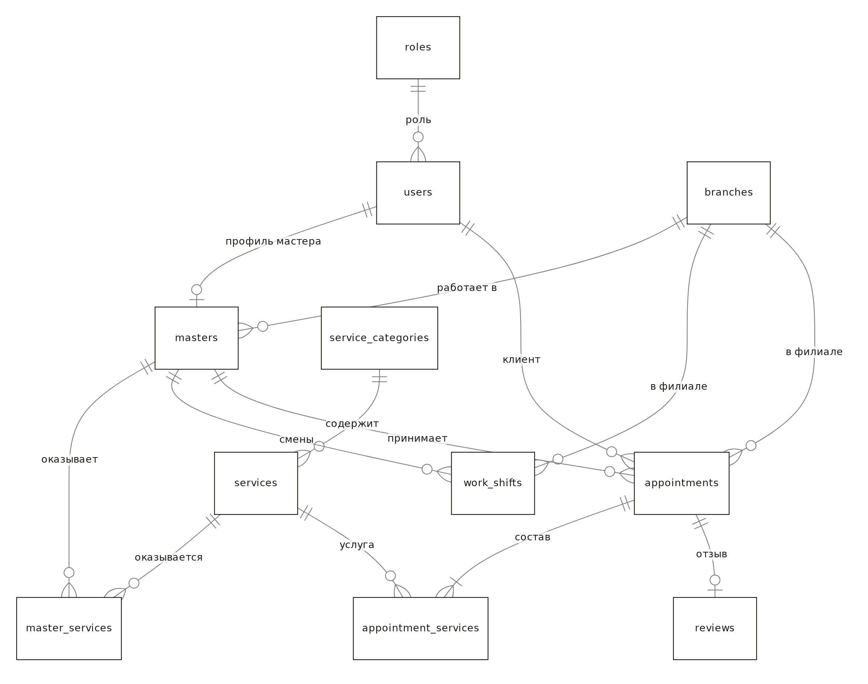
11 таблиц, правила — в самой базе
11
таблиц: пользователи и роли, филиалы, услуги, мастера, смены, записи, состав записи, отзывы
8
CHECK-ограничений: уровень мастера, статус, оценка 1–5, цена > 0, конец позже начала
1
EXCLUDE против пересечения записей одного мастера — главное правило проекта
Notes:
В базе 11 таблиц. Цена и длительность услуг копируются в состав записи в момент записи, поэтому изменение прайса не меняет старые записи. Правила данных закреплены в самой базе: восемь CHECK-ограничений и одно ограничение EXCLUDE против пересечений. Филиалы, услуги и мастера не удаляются, а выключаются, чтобы сохранить историю.

Slide 9
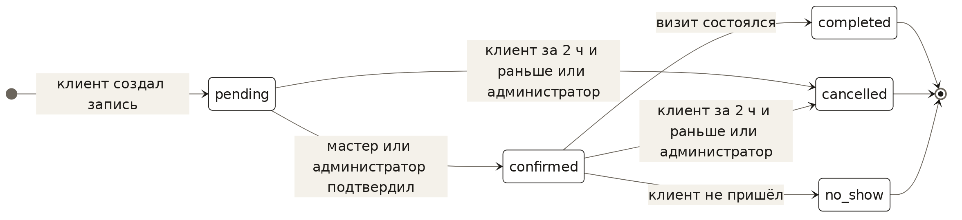
Двойная запись невозможна
01
Сервер проверяет пересечение запросом и отвечает 409
ALTER TABLE appointments
ADD CONSTRAINT ex_appointments_no_overlap
EXCLUDE USING gist (
master_id WITH =,
tstzrange(start_at, end_at, '[)') WITH &&
) WHERE (status IN ('pending', 'confirmed'));
02
Если два запроса пришли одновременно, второй INSERT отклоняет база
03
Интервал [начало, конец): 12:00–12:45 и запись с 12:45 не конфликтуют
Жизненный цикл записи: время мастера занимают только pending и confirmed
Notes:
Самое важное правило — нельзя записать двух клиентов к одному мастеру на пересекающееся время. Сначала сервер проверяет это запросом. Но если два клиента нажали кнопку одновременно, обе проверки могут пройти — тогда вторую запись отклонит сама база этим ограничением, и клиент получит ошибку 409. Интервал полуоткрытый, поэтому записи встык разрешены. Время занимают только активные статусы: ожидает и подтверждена.

Slide 10
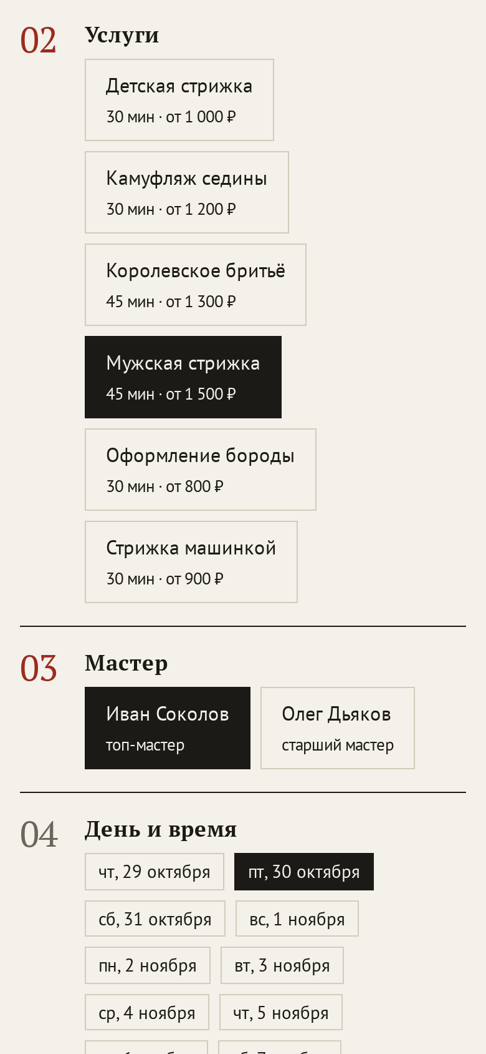
Проверено автотестами и вручную
45
тестов API
15
тестов интерфейса
pytest, настоящий PostgreSQL и миграция
Vitest + Testing Library
43
тест-кейса
2
проверки CI
по ролям, 42 автоматизированы
GitHub Actions на каждый push
Граничные сценарии
запись впритык к концу смены · двойная запись · отмена позже чем за 2 часа · отзыв на чужую запись · пересечение в обход API
Notes:
Проект проверен. На бэкенде 45 автотестов, они работают с настоящим PostgreSQL и той же миграцией, что в проде, поэтому проверяют в том числе само ограничение базы. На фронтенде 15 тестов. Есть 43 ручных тест-кейса по ролям, 42 из них покрыты автотестами. Все граничные сценарии из задания проверены. Вёрстка адаптивная — справа запись с телефона.

Slide 11

Команда и итог
Кривошеев Матвей
Сделано
тимлид и аналитик: репозиторий и CI, ER-модель, use case и BPMN, контракт API
весь API из контракта и бизнес-правила
Ватаншоев Артур
интерфейс для четырёх ролей
бэкенд: модели, миграции, авторизация, слоты, ограничение пересечений, тесты API
запуск одной командой в Docker
Байрамов Артём
60 автотестов и CI
фронтенд: макет и страницы, слой API, адаптивная вёрстка
документация: readme, бэкенд, стек, тест-кейсы
Авагумян Роман
тестирование: тест-кейсы и граничные сценарии
Спасибо!
Notes:
Команда и распределение ролей — на слайде. В итоге реализован весь API из контракта, интерфейс для четырёх ролей, проект запускается одной командой в Docker, есть 60 автотестов, CI и документация. Спасибо, можем показать сайт вживую и ответить на вопросы.

